Slide 1
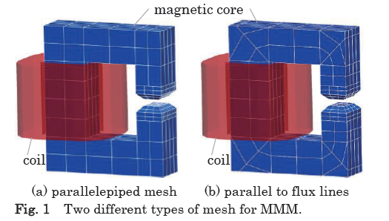
しかし、磁気モーメント法および、ELF/MAGICは、扁平メッシュや縦横比が大きいメッシュに対して敏感に計算精度が悪化する。 (そこに鈍感なくらい細かいメッシュは切れない) ELF/MAGICはガレルキン法ではなく、ポイントマッチングに近い考え方を持つ。ポイントマッチングの塩梅によって精度が変化する。
ELF/MAGICは、エッジ要素でない (Curl comformingでない)ため、 rot H=0を満たす解を原理的に得られる保証はない。
まずは、メッシュ分割に注意する。
次にELFの裏オプションが存在するため、
それを矢野氏に公開してもらい、
その値を変えてrotH=0となる解が得られることを
祈る(何度かやって運が良い値を採用)
ELF/MAGICは磁気モーメント法の改良版
オリジナルの磁気モーメント法では、 右のように磁束線に沿ってメッシュを切らないとならない。
そもそも離散化手法は、dx, dy, dzを同じ測度で0に近づけないと厳密解に収束する保証はない。FEMはその条件が緩い。

